Slide 1

PENGELOLAAN INFORMASI METEOROLOGI
SEKOLAH TINGGI METEOROLOGI
KLIMATOLOGI DAN GEOFISIKA

Slide 2




KELOMPOK 5
MITRA AGRITAMI
NUR HABIB MUZAKI
11.18.0065
Kisaran, lembut hati, perempuan, berjilbab.
M.HAFIZH ABIMANYU
11.18.0077
Lampung, keren, gagah, berakhlak mulia, rajin menabung .
IZHAR NUGRAHA
11.18.0071
Pelaihari, berani, tampan,
Berisi, murah senyum
11.18.0063
Lombak, ganteng, rajin solat

Slide 3
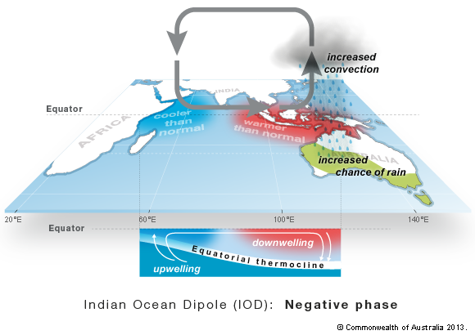
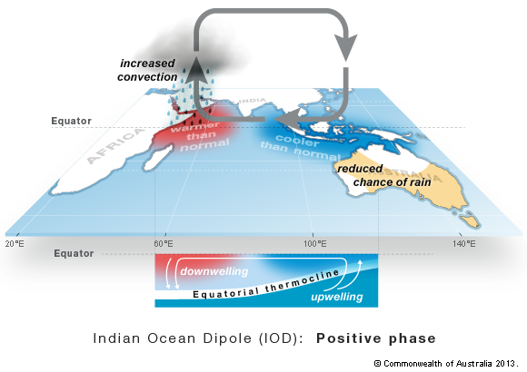
DIPOLE MODE

Slide 4
Apa sih sebenarnya Dipole Mode itu??

Slide 5
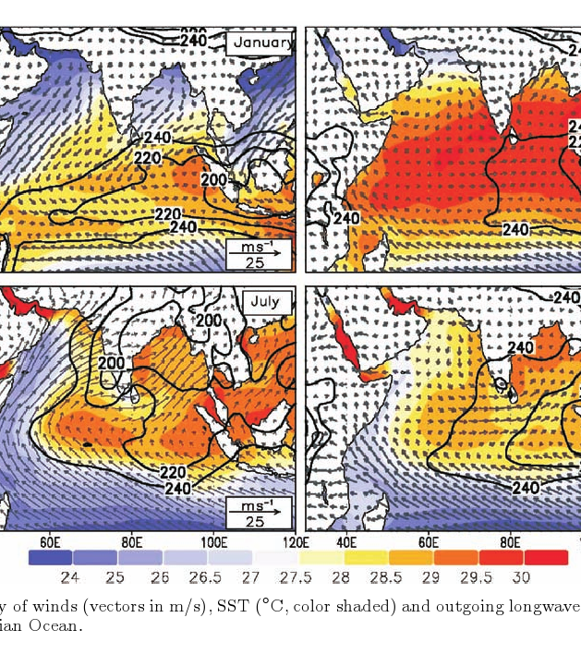
PENGERTIAN
Istilah Dipole Mode sebenarnya merupakan sebutan Populer dari Indian Ocean Dipole. IOD merupakan salah satu fenomena anomaly di samudra hindia
Merupakan gejala penyimpangan cuaca yang dihasilkan oleh interaksi antara permukaan samudera dan atmosfer di kawasan Samudera Hindia sekitar garis khatulistiwa (tropis) di sebalah barat sumatera dan di sebelah selatan Jawa

Slide 6
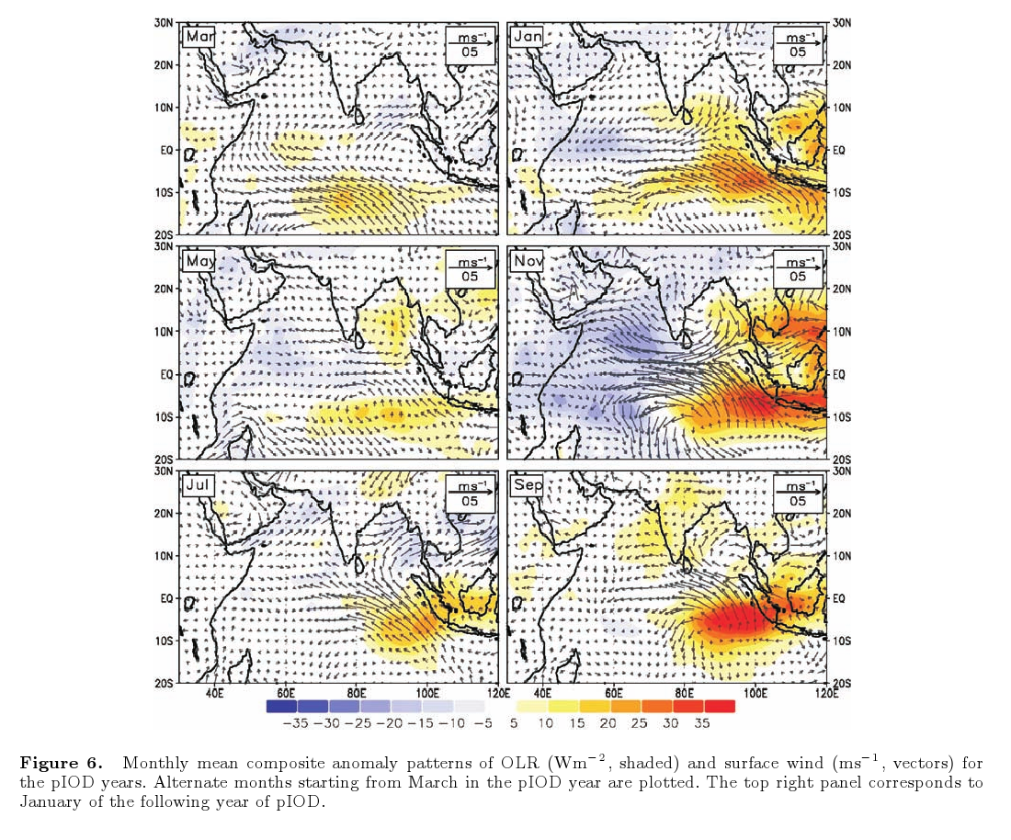
Fenomena IOD dapat di identifikasi dengan menganalisis anomaly suhu muka iar laut ( SST) di Samudera Hindia di bagian Barat dan Timur.
IOD biasanya dimulai sekitar Mei atau Juni, puncaknya antara Agustus dan Oktober dan kemudian membusuk dengan cepat ketika musim hujan tiba di belahan bumi selatan sekitar akhir musim semi.

Slide 7
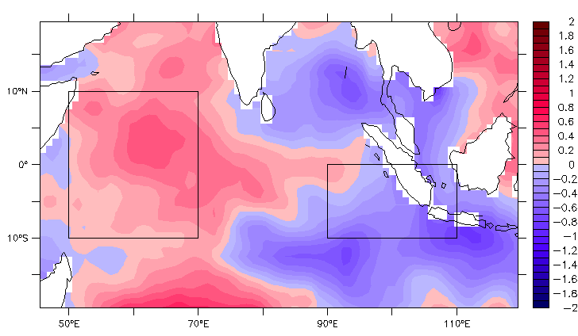
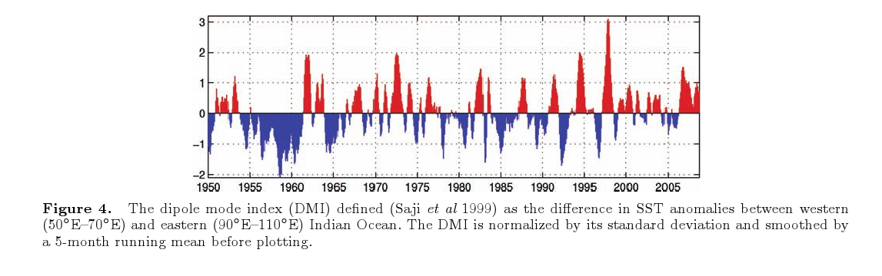
DIPOLE MODE INDEX
Fenomena IOD direpresentasikan oleh perbedaan suhu permukaan air laut di bagaian Barat dan bagian Timur Samudera Hindia
Indeks perbedaan suhu permukaan air laut ini disebut Dipole Mode Index (DMI).
Semakin besar Indeks ini , maka semakin kuat sinyal IOD dan semakin dahsyat dampak yang di timbulkan.
Suhu muka laut yang berlawanan terletak di bagian barat (50 ºE – 70 ºE, 10 ºS – 10 ºN) dan di bagian timur / tenggara (90 ºE – 110 ºE, 10 ºS – ekuator).
DMI = SST WEST – SST EAST

Slide 8
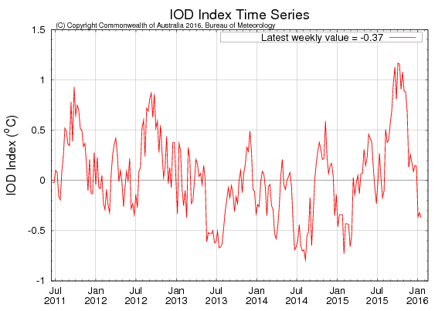
INDEKS IOD

Slide 9

FASE-FASE IOD
IOD POSITIF
IOD NETRAL
IOD NEGATIF

Slide 10
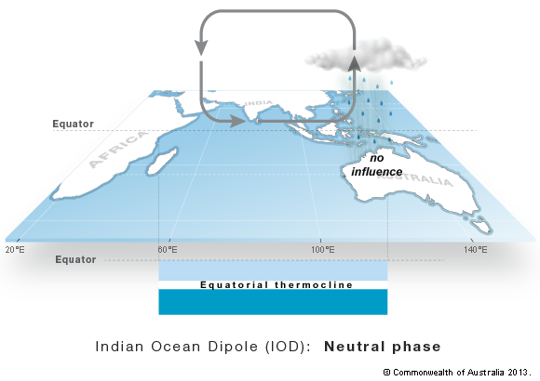
DIPOLE MODE NETRAL
Air dari Pasifik mengalir di antara pulau-pulau di Indonesia, menjaga lautan di Australia bagian barat laut tetap hangat. Udara naik di atas daerah indonesia dan jatuh di bagian barat cekungan Samudera dan meniupkan angin barat di sepanjang khatulistiwa.
Temperatur mendekati normal melintasi Samudera Hindia tropis, dan karenanya IOD netral menghasilkan sedikit perubahan pada iklim Indonesi dan Australia.

Slide 11

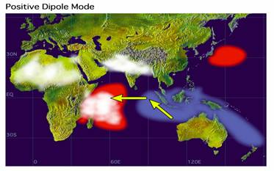
DIPOLE MODE POSITIVE
Ketika suhu muka laut di bagian barat perairan Hindia menjadi lebih panas. Sedangkan suhu muka laut di perairan bagian timur Hindia menjadi lebih dingin.
Sehingga mengakibatkan bagian barat Sumatera bertekanan tinggi sementara pantai bagian timur Afrika bertekanan rendah
Akibatnya massa udara akan bergerak dari bagaian barat Sumatera ke bagian timur Afrika yang mengakibatkan pembentukan awan-awan konvektif di wilayah Afrika dan menghasilkan curah hujan di atas normal .
Sedangkan di wilayah Indonesia akan mengalami penurunan jumlah curah hujan bahkan kekeringan , setelah uap air gagal dibentuk menjadi awan

Slide 12
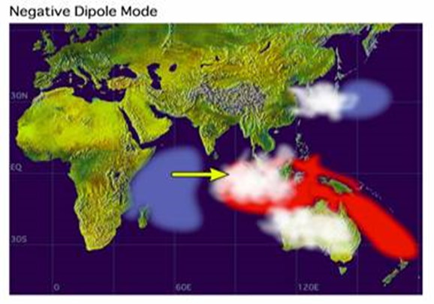
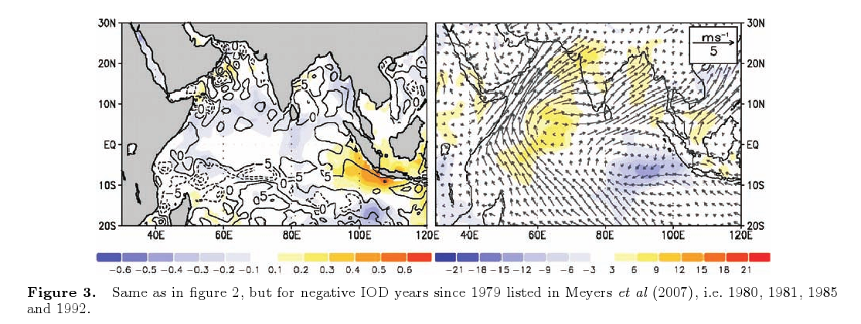
DIPOLE MODE POSITIVE
DIPOLE MODE NEGATIVE
Ketika suhu muka laut di bagian barat perairan Hindia menjadi lebih dingin. Sedangkan suhu muka laut di perairan bagian timur Hindia menjadi lebih panas.
Akibatnya massa udara akan bergerak dari bagian timur Afrika ke bagian barat Sumatera yang mengakibatkan pembentukan awan-awan di wilayah Barat Indonesia dan sekitarnya .Dan menghasilkan curah hujan di atas normal .

Slide 13
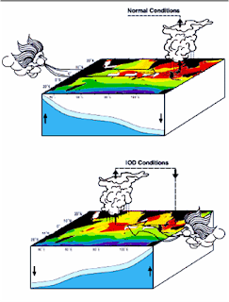
PENYEBAB TERJADINYA IOD
IOD POSITIVE
Sirkulasi Walker : Perbedaan tekanan antara wilayah bagian timur Samudera Hindia dekat Pulau Sumatera bagian barat dengan bagian barat Samudera Hindia dekat Afrika yang mengakibatkan terjadinya aliran udara secara horizontal dari tekanan udara yang tinggi menuju wilayah dengan tekanan udara rendah.
IOD NEGATIVE
Angin zonal (timur-barat) : pergerakan massa udara dari barat ke timur Samudera Hindia atau sebaliknya. Sementara itu angin meridional juga berpengaruh terhadap fenomena Dipole Mode yang terjadi karena adanya aliran udara antara wilayah India bagian selatan dengan setelah barat Australia.

Slide 14
Selama periode 1870-1999, terjadi 27 kali IOD positif, IOD positif terbesar terjadi pada tahun 1997, pada tahun 2003 juga terjadi fase IOD positif tetapi siklusnya berhenti ditengah jalan, IOD pun terjadi pada tahun 2006. .Selama periode 1870-1999 juga terjadi 20 kali IOD negative.
2006
POSITIVE
2007
POSITIVE
2007
POSITIVE
2008
POSITIVE
2009
NETRAL
2010
NEGATIVE
2011
POSITIVE
2012
POSITIVE
2013
NETRAL

Slide 15
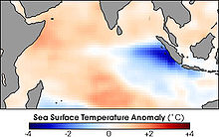
DAMPAK IOD
Fenomena kekeringan di salah satu sisi Samudera Hindia serta hujan lebat disisi lainnya merupakan dampak langsung yang dirasakan pada fenomena IOD ini.
Saat fase IOD positif tidak hanya Indonesia yang terkena dampak kekeringan, namun negara lain yang berbatasan langsung dengan bagian timur Samudera Hindia, seperti Australia juga akan terkena dampaknya. Sebaliknya Kenya dan negara Afrika timur lain yang berbatasan dengan bagian barat Samudera Hindia,juga mengalami hujan lebat yang dapat menyebabkan kebanjiran. Dampak IOD tidak banya terbatas pada daerah tropis Samudera Hindia, tetapi jauh menjangkau ke seluruh dunia seperti di daerah Mediterannia dan daerah muson musim panas Hindia (Indian summer monsoon region)

Slide 16
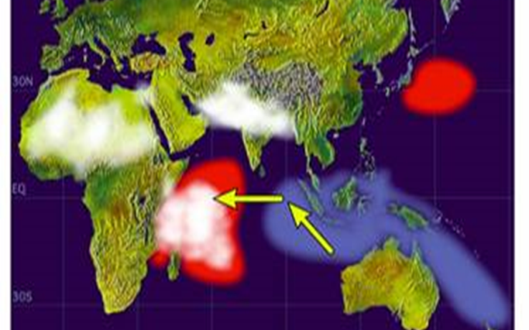
Pada saat IOD positif, terjadi Algae bloom (blooming phytoplankton) di sepanjang pantai barat Sumatra dan Selatan Jawa karena dipicu oleh meningkatnya intesitas upwelling (pengangkatan masa air di kedalaman yang kaya zat hara ke arah permukaan), Ledakan plankton ini akan mengakibatkan kekurangan oksigen di daerah perairan tersebut, karena ledakan plankton tersebut membutuhkan oksigen yang banyak untuk proses respirasinya.
Akibatnya akan terjadi kompetisi antara plankton dan organisme lain (seperti terumbu karang) di perairan tersebut untuk mendapat oksigen yang ada dalam jumlah terbatas. Jika plankton berkembang lebih cepat dan menjadi lebih dominan, maka kelangsungan hidup terumbu karang di perairan tersebut akan terancam.
Hasil analisis terhadap fosil terumbu karang di Kepulauan Mentawai yang dilakukan oleh ahli terumbu karang Australian National University, Nerilie J. Abram, mengungkapkan fakta bahwa kematian masal terumbu karang yang terjadi pada tahun 1961, 1994 dan 1997 bersamaan dengan waktu terjadinya fenomena Indian Ocean Dipole.

Slide 17

DAMPAK POSITIVE
DAMPAK NEGATIVE
Subur nya perairan
Suburnya lahan
pertanian dan perkebunan
Ekosistem dan cadangan karbon
1. Kebakaran
2. Banjir
3. Kekeringan
4. Terancam kehidupan
terumbu karang
5. Algae bloom

Slide 18
KESIMPULAN
Letak geografis Indonesia yang sangat strategis di antara dua samudera; Samudera Pasifik dan Samudera Hindia; ternyata tidak hanya memberikan keuntungan, tetapi juga rawan akan fenomena penyimpangan iklim yang beraksi di kedua samudera tersebut. Oleh karena itu akan lebih baik jika kita terus memantau gejala-gejala penyimpangan iklim di kedua samudera ini, sehingga dampak lebih buruknya dapat diminimalisir. Upaya ini sebaiknya diiringi dengan kebijakan pemerintah terkait dengan mitigasi bencana untuk mengatasi dampak penyimpangan iklim yang kecenderungannya semakin meningkat.

Slide 19
TERIMA KASIH

